Slide 1

Web 登录系统安全加固
与审计日志设计
7
4
必做功能全部实现
异常类型规则覆盖
网络空间安全技术课程设计 · 单人完成
18/18
0
自动化断言通过
第三方系统影响
程泽凯 | 2023112621
计算机类 2023 级
本地授权环境实验
答辩主线：登录入口 → 安全加固 → 审计留痕 → 异常告警 → 测试闭环
网络空间安全技术课程设计

Slide 2
项目背景：登录入口是 Web 安全的第一道关口
本设计不是综述，而是围绕可运行登录系统做安全加固。
口令泄露
暴力破解
异常无感知
缺少审计
明文或弱哈希存储会在数据库泄露后直接暴露账号口令。
攻击者可通过脚本连续尝试口令，消耗认证入口并撞出弱口令。
异地、夜间、高频登录如果不记录，事后很难解释和追踪。
没有日志就没有证据，安全事件发生后无法定位原因。
课程设计目标
在注册/登录流程中加入口令哈希、失败限制、账号锁定、日志记录、异常审计和告警输出，并用本人构造的数据与脚本验证效果。
网络空间安全技术课程设计

Slide 3
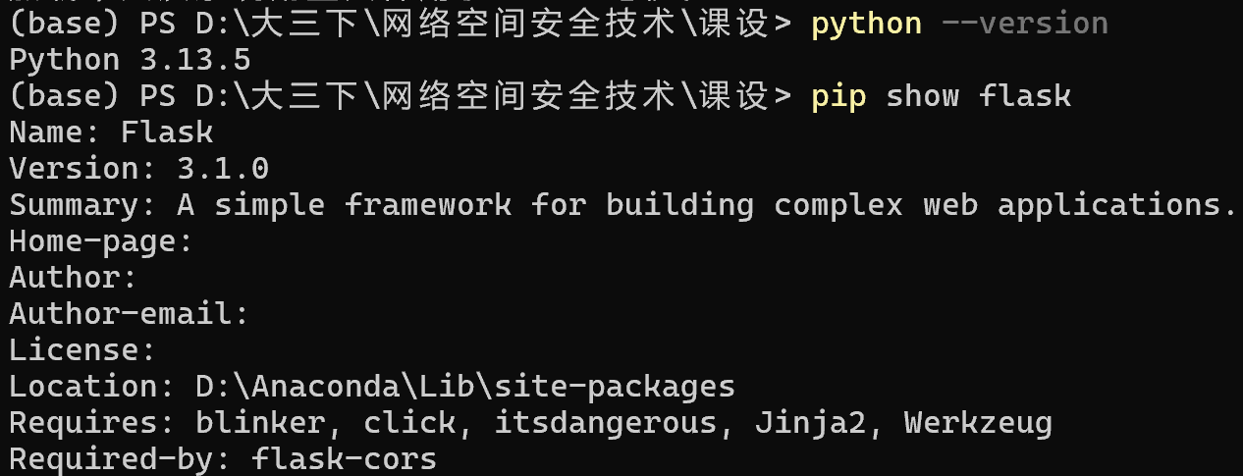
实验环境与合规边界：所有数据均为本人本地模拟
环境轻量、可复现，便于答辩现场修改参数后重新运行。
运行环境
Windows 11 + Python 3.13.5 + Flask 3.1.0 + SQLite
实验位置
本地浏览器 127.0.0.1:5000，数据库位于本机 data 目录
合规声明
未扫描公网、校园网服务器或他人设备；账号、日志、IP 与告警均为本人自行构造的模拟数据。
Python 与 Flask 环境截图
网络空间安全技术课程设计

Slide 4
需求覆盖：7 项必做功能均落到具体代码模块
把任务书要求映射到 app.py、security.py、db.py 与 audit.py。
功能要求
实现位置
状态
用户注册
app.py / register_user
已实现
用户登录
app.py / authenticate
已实现
密码哈希存储
security.hash_password
已实现
失败计数
count_recent_failures
已实现
账号临时锁定
locked_until
已实现
登录日志记录
db.add_login_log
已实现
异常登录提醒
audit.detect_realtime
已实现
答辩时可以按这一页解释：每个判断分支对应哪段代码、哪张表、哪条测试。
网络空间安全技术课程设计

Slide 5
技术方案：Flask + SQLite 的五层安全闭环
配置层集中阈值，认证与审计分离，日志贯穿全流程。
配置层
config.py
数据访问层
db.py
安全认证层
security.py
异常审计层
audit.py
Web 表现层
app.py / templates
→
→
→
→
核心数据表
核心安全规则
可现场演示
users / login_logs / audit_alerts
日志表为失败限制与异常审计提供证据。
PBKDF2 哈希、5 分钟失败窗口、10 分钟锁定、夜间/多 IP/高频识别。
修改 config.py 阈值或模拟 IP，重新运行后观察锁定与告警结果。
网络空间安全技术课程设计

Slide 6
用户登录认证流程：每个分支都有日志证据
查询用户、判断锁定、校验哈希、记录成功或失败，并触发实时异常检测。
输入
用户名/口令
→
查询
users 表
→
判断
是否锁定
→
校验
密码哈希
→
登录成功
进入首页
→
异常
检测
异常路径 A
异常路径 B
成功路径
账号不存在或密码错误：统一返回错误提示，记录 user_not_found / wrong_password。
账号已锁定：直接拒绝登录，记录 locked，防止继续试探。
重置失败计数，写入 ok 日志，交给 audit.py 判断是否异常。
网络空间安全技术课程设计

Slide 7
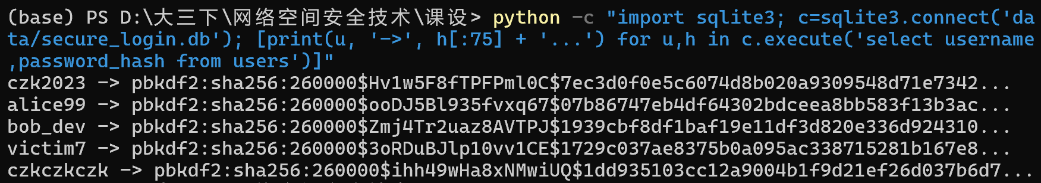
密码哈希存储：数据库中不保存任何明文口令
PBKDF2-SHA256 + 26 万次迭代 + 随机盐，降低数据库泄露后的口令风险。
加盐
每个用户独立随机盐，相同口令不会产生相同哈希。
慢哈希
26 万次迭代抬高离线爆破成本。
恒定时间比较
校验时使用 Werkzeug 的安全比较函数。
SQLite 中 password_hash 字段截图
证据点：截图中只出现 pbkdf2:sha256 前缀和长哈希值，没有任何明文口令。
网络空间安全技术课程设计

Slide 8
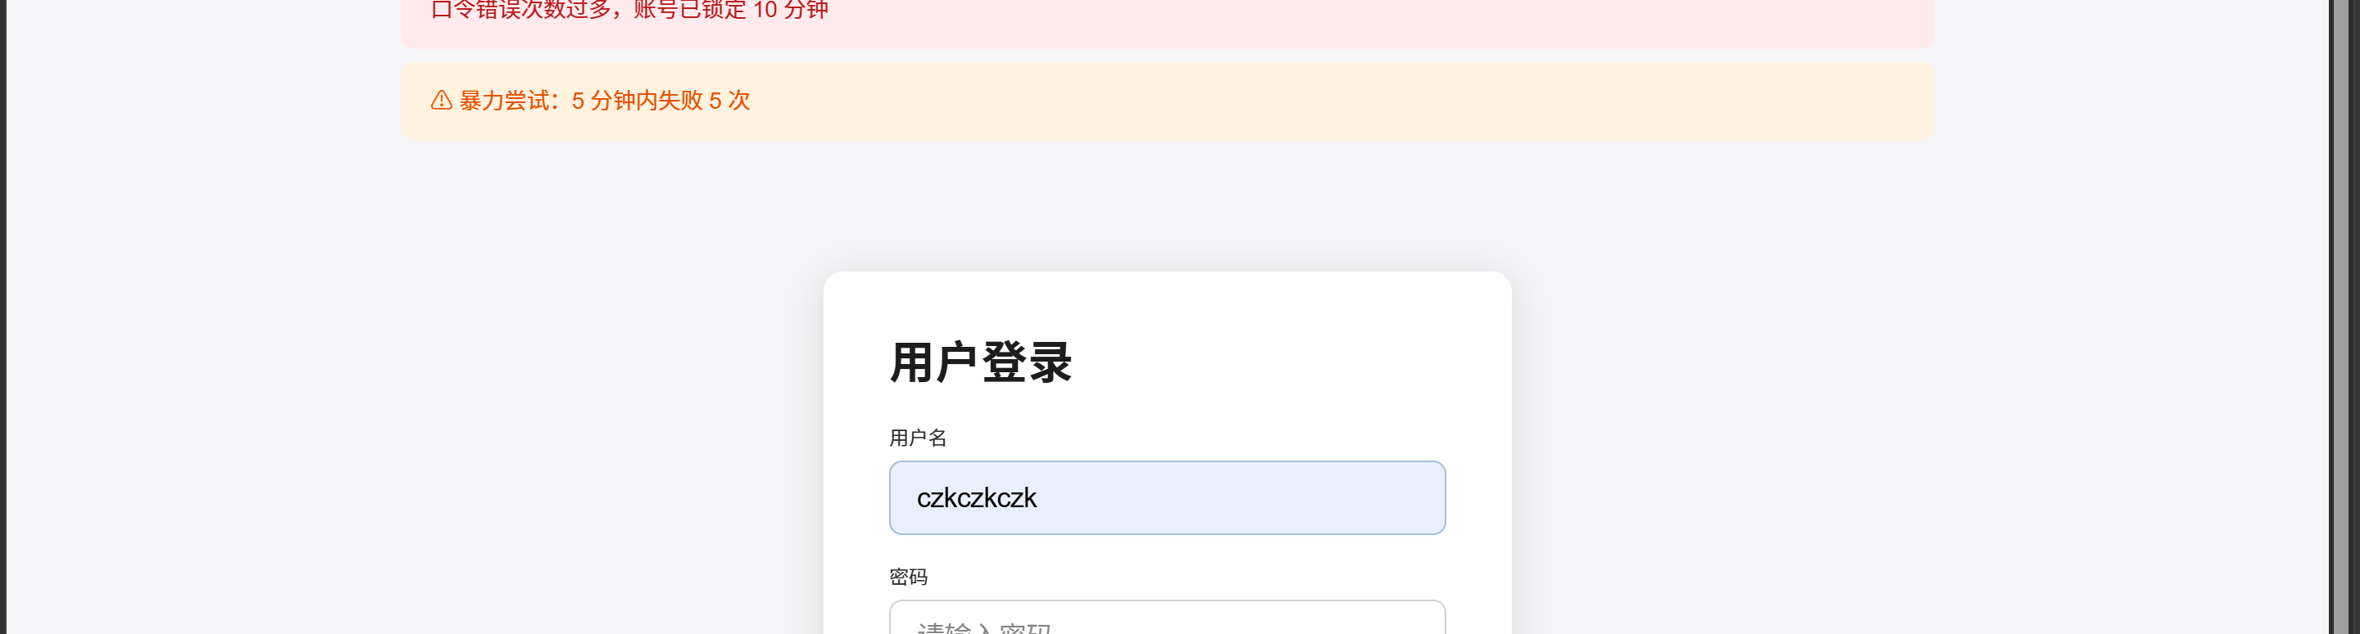
失败限制与账号锁定：暴力尝试会被自动降速
本人阈值：5 分钟内失败 ≥ 5 次，锁定账号 10 分钟。
登录失败
次数 +1
→
5 分钟窗口
失败 ≥ 5？
→
写入
locked_until
→
记录日志
locked
→
页面提示
临时锁定
连续输错口令后触发临时锁定
网络空间安全技术课程设计

Slide 9
异常审计规则：从登录日志中识别四类异常行为
规则由本人设计并集中配置，答辩时可修改阈值重新验证。
暴力尝试
异地登录模拟
5 分钟内失败次数 ≥ 5，生成 brute_force 告警，并触发账号锁定。
10 分钟内同一账号出现 ≥ 2 个不同 IP，生成 multi_ip 告警。
非工作时间登录
高频登录
23:00--06:00 成功登录，生成 off_hours 告警。
60 秒内请求次数 ≥ 10，生成 high_frequency 告警。
审计流程：读取 login_logs → 按时间窗口聚合 → 匹配规则 → 写入 audit_alerts → 页面输出告警
网络空间安全技术课程设计

Slide 10
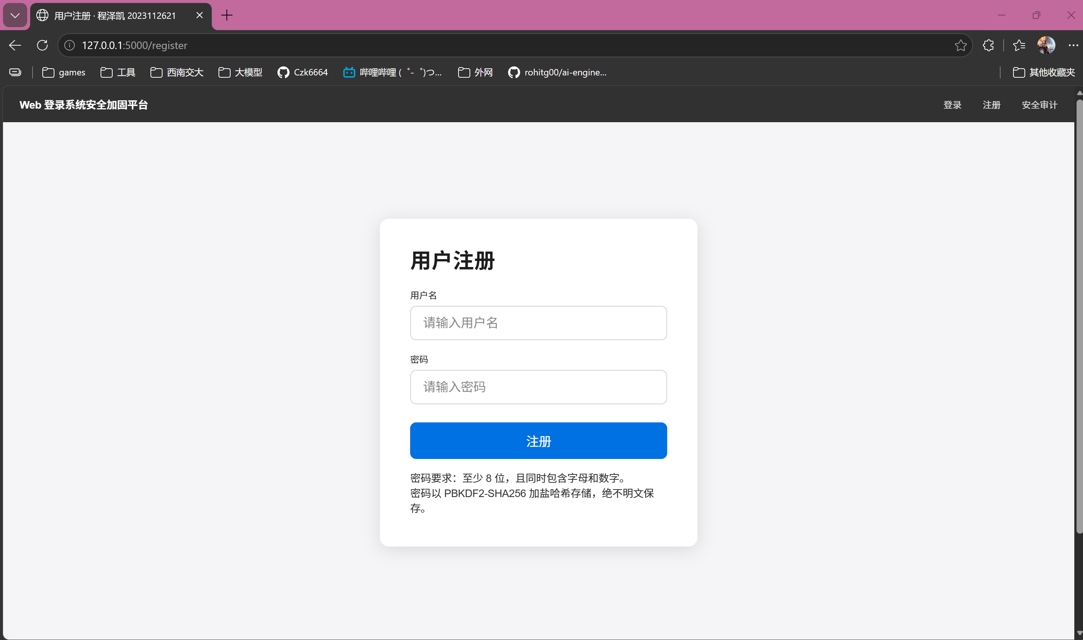
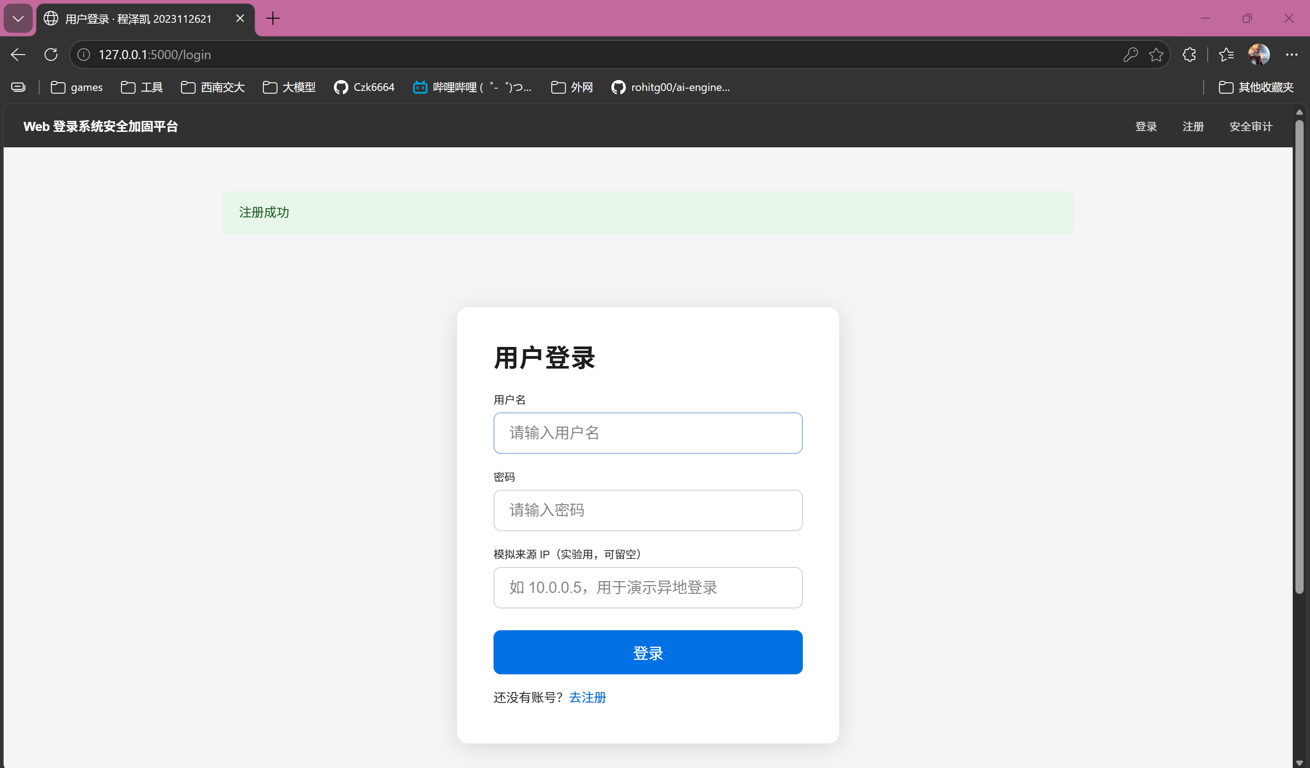
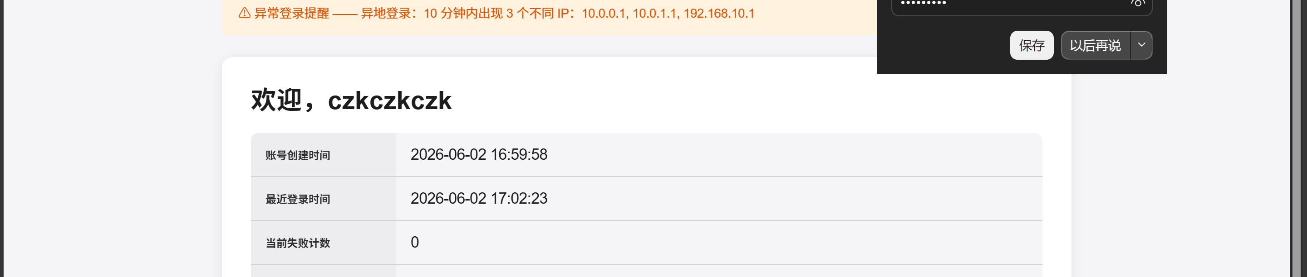
Web 页面演示：注册、登录与实时异常提醒
页面不是摆设，登录成功后仍会显示审计模块返回的安全提醒。
演示亮点
登录页提供模拟来源 IP 输入，仅用于本地实验中构造异地登录记录，不涉及真实网络扫描。
用户注册页面
用户登录页面
多个模拟 IP 后的异地登录提醒
网络空间安全技术课程设计

Slide 11
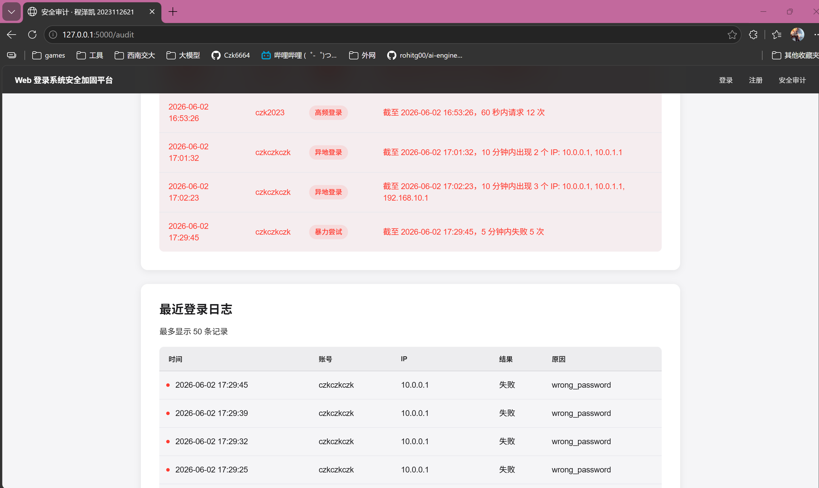
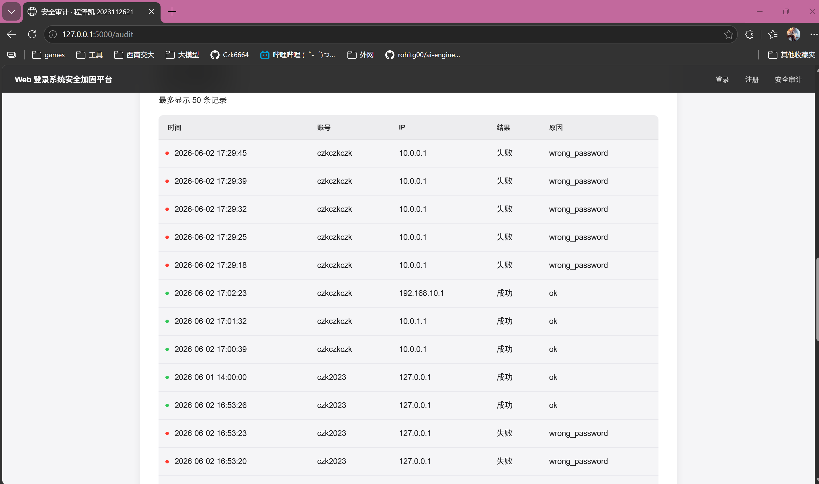
实验数据与审计输出：告警和日志均来自本机运行结果
模拟数据覆盖暴力尝试、异地登录、非工作时间和高频登录。
安全审计页面：告警明细
安全审计页面：最近登录日志
23
8
4
模拟登录日志
审计告警
异常类型覆盖
网络空间安全技术课程设计

Slide 12
测试结果：8 个用例，18 项断言全部通过
自动化测试每个用例前重建独立测试库，避免污染演示数据库。
8
18/18
23
8
测试用例
断言通过
生成日志
识别告警
注册 + 哈希存储：验证数据库无明文口令
正确登录：验证正常认证路径
连续失败 + 锁定期拒绝：验证失败限制闭环
异地、夜间、高频、全量审计：验证四类异常规则
结论：系统不是只跑通登录，而是完成了认证、限制、留痕、审计、处置的安全闭环。
网络空间安全技术课程设计

Slide 13
总结：本人完成了一个可演示、可审计、可修改规则的小型安全项目
重点价值在于把登录认证和安全审计做成了闭环。
已完成
答辩可验证
后续改进
注册登录、哈希存储、失败限制、账号锁定、日志记录、异常提醒、全量审计。
现场修改失败阈值、锁定时间、模拟 IP 或端口，重新运行观察结果。
加入验证码/TOTP、IP 风险评分、日志导出、Docker 部署和更细粒度权限控制。
一句话总结
我实现的不是一个普通登录页面，而是一个能记录证据、识别异常并输出审计结果的 Web 登录安全加固系统。
网络空间安全技术课程设计

